Slide 1
브레인스토밍이란?
공학입문 설계 네번째 시간

Slide 2
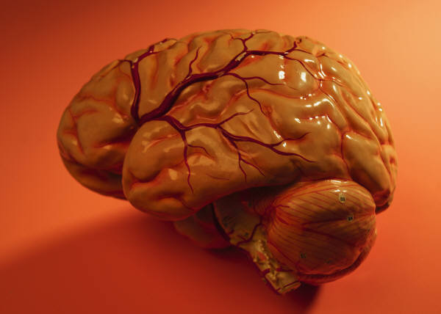
브레인스토밍 정의
Brainstorming is a group creativity technique designed to generate a large number of ideas for the solution to a problem.
브레인스토밍 방법은 Brain 과 Storming의 합성어로서 창의적 사고로 가는 집단적 접근 방법을 말한다.
여러 사람이 모여서 문제의 해결책을 제시하면 시너지 효과에 의해서 한 사람이 제안할 수 있는 아이디어의 수보다 휠씬 더 많은 아이디어를 제시할 수 있다.
더구나 한 사람이 제안한 아이디어에 영감을 얻어서 새로운 아이디어를 내는 편승 아이디어를 포함한다면 그 아이디어의 수는 휠씬 더 증가하게 된다. 이렇게 그룹을 통해 많은 아이디어를 얻는 방법이 브레인스토밍이다.
고전적 브레인스토밍 방법은 1938년 오스본에 의해서 제안되었으며, 이 방법에 적합한 사람의 수는 3~10명 정도이다.

Slide 3
Approach to Brain Storming
There are four basic rules in
brainstorming. These are intended to
reduce the social inhibitions that
occur in groups and therefore
stimulate the generation of new ideas. The expected result is a dynamic
synergy that will dramatically increase the creativity of the group
Focus on quantity
(가능한 많이)
No criticism
(비판 불허)
Unusual ideas are welcome
(기발한 생각)
Combine and improve ideas
(편승 장려)

Slide 4
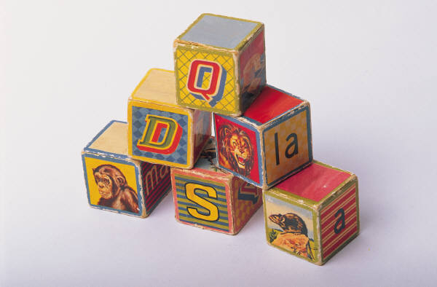
four basic rules
Focus on quantity(가능한 많이) This rule is a means of enhancing divergent production, aiming to facilitate problem solving through the maxim, quantity breeds quality. The assumption is that the greater the number of ideas generated, the greater the chance of producing a radical and effective solution.
Unusual ideas are welcome(기발한 생각) To get a good and long list of ideas, unusual ideas are welcomed. They may open new ways of thinking and provide better solutions than regular ideas. They can be generated by looking from another perspective or setting aside assumptions.
No criticism(비판 불허) It is often emphasized that in group brainstorming, criticism should be put 'on hold'. Instead of immediately stating what might be wrong with an idea, the participants focus on extending or adding to it, reserving criticism for a later 'critical stage' of the process. By suspending judgment, one creates a supportive atmosphere where participants feel free to generate unusual ideas.
Combine and improve ideas(편승 장려) Good ideas can be combined to form a single very good idea, as suggested by the slogan "1+1=3". This approach is assumed to lead to better and more complete ideas than merely generating new ideas alone. It is believed to stimulate the building of ideas by a process of association

Slide 5
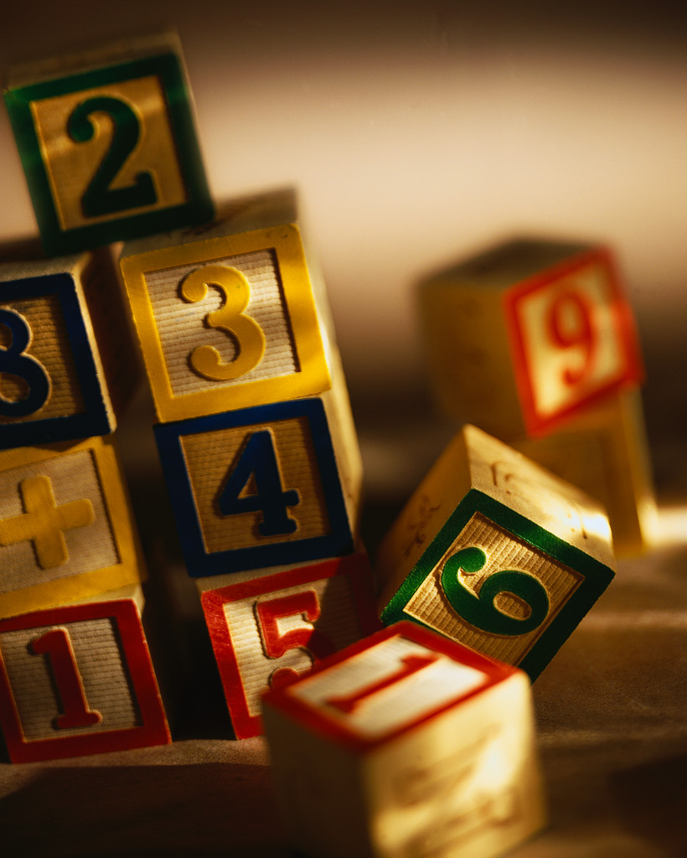
브레인스토밍 준비
팀원 상상력이 풍부하고, 혁신적이며, 미래지향적인 성격을 가진 사람을 포함, 여러 다른 분야의 종사자들로 구성 회의 전 브레인스토밍을 하게 된 목적, 배경이 기록된 브리핑 서류 준비
시간 계획 단일 주제 아침회의가 더 생산적 다음 약속 때문에 압력을 받거나 조급하게 느끼지 않도록 충분한 시간을 계획한다.
준비물
문방구, 시계, 녹음기 등
장소 익숙지 않은 장소를 선택 원형이나 U형 배치의 좌석 조용하고 경쾌한 배경음악으로 벽을 채색된 포스터로 장식하고 향기롭고 아름다운 꽃이나 간식을 배치함으로써 분위기 조성한다.

Slide 6
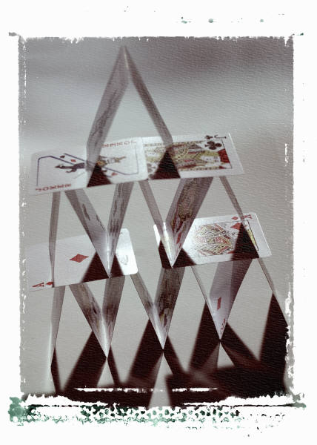
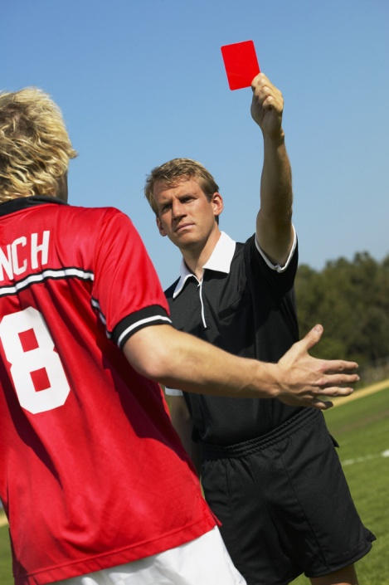
브레인스토밍의 절차
브리핑
회의 일정과 브레인스토밍 4가지 규칙 공시
회의 전 사교활동으로 유연한 사고 준비
회의 주제에 대한 아이디어를 나눔
문제의 배경 설명과 문제 정의문 공시
브레인스토밍의
4가지 규칙을 준수한다
이를 어길 시
삼진아웃제 등을
도입할 수 있다.
브레인스토밍 과정을 설명한다. 아이디어 창출
모든 아이디어에 번호를 매김
편승 아이디어도 새 아이디어로 간주
아이디어 쓰기
카드마다 하나씩의 아이디어를 적어서 팀원들이 볼 수 있도록 함
화이트보드 등에 모든 팀원들이 볼 수 있도록 아이디어를 기록
회의가 끝난 후 아이디어들을 카드에 하나씩 기록하여 보관
최초 시간을 20~30분으로 정한다.
시간 제한을 주고 할당량을 부여하면 생산적일 수 있다. (10분에 10개)

Slide 7
브레인스토밍 준비, 수행, 마침
웜업 연습
창의적 사고를 촉진하기 위해 간단하고 익숙한 물건을 이용한 5분 웜업 브레인스토밍을 수행
경쾌하고 조용한 배경음악 사용
이 활동을 통해 유연한 사고가 더 촉진된다
브레인스토밍을 수행한다
앞에서 설명한 과정을 따라 브레인스토밍을 수행
잘 알려진 아이디어를 먼저 제안하여 마음속에서 지워버린다
아이디어 창출이 부진하면, 진행자가 황당한 아이디어를 던져서 촉진하거나 “IF-THEN” 형식의 질문을 던진다
여전히 부진하면 잠시 휴식을 취하고, 억지 끼워 맞춤 방법을 사용해 본다.
40~50개 정도의 아이디어를 창출되도록 한다.
마침
회의를 끝내기 3분전에 종료를 예고한다.
회의를 끝내고 아이디어를 수집한다.
종료 3분전에 좋은 아이디어가 창출되는 예가 많다.
해산
참가자들에게 다음 회의를 예고하고 해산한다.

Slide 8
팀별 브레인스토밍
팀을 둘로 나누어 각각 다음의 내용을 브레인스토밍하여 발표한다.
브레인스토밍에 소요되는 시간은 5분을 주며 발표시간은 3분이내로 한다.
팀A
한양대학교 전자컴퓨터공학부의 장점
팀B
한양대학교 전자컴퓨터공학부의 단점

Slide 9
END

